Slide 1
Решение уравнений Обобщающий урок по математике в 6 классе

Slide 2
«УЧИТЬСЯ МОЖНО ТОЛЬКО ВЕСЕЛО … ЧТОБЫ ПЕРЕВАРИВАТЬ ЗНАНИЯ, НАДО ПОГЛОЩАТЬ ИХ С АППЕТИТИТОМ»
А.Франс

Slide 3
Я сегодня быстро встал,
В школу рано прибежал.
Очень я хочу учиться
Не лениться, а трудиться.

Slide 4
-18а
Вопросы:
- коэффициент?
- разбей на два одинаковых слагаемых;
- разбей на два неодинаковых слагаемых;
- разбей на два множителя;
- найди значение выражения при а=1, при а=0, при а=-2.

Slide 5
Вместо квадратиков напишите такие слагаемые, чтобы равенство было верным.
1) 2х – 3х + х + 5х + =6х;
2) 5а – 9а + + а=- 6а;
3) + + = -2х.

Slide 6
Однажды Витя Верхоглядкин получил на дом такое задание: Найдите значение выражения:
3(2х – 8) – 4(1,5х – 8,5)
при х=1, х=-3, х=5.

Slide 7
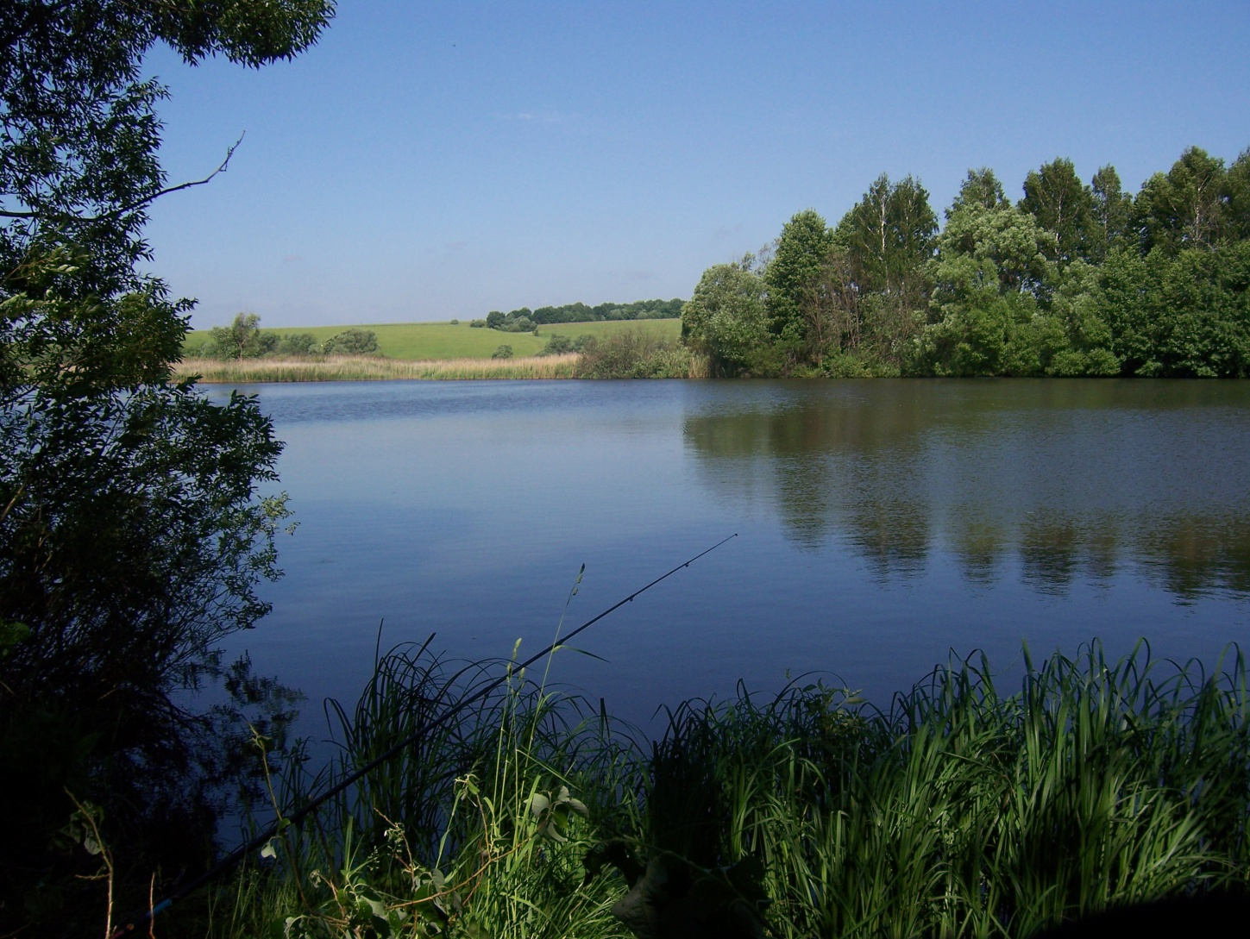

Slide 8
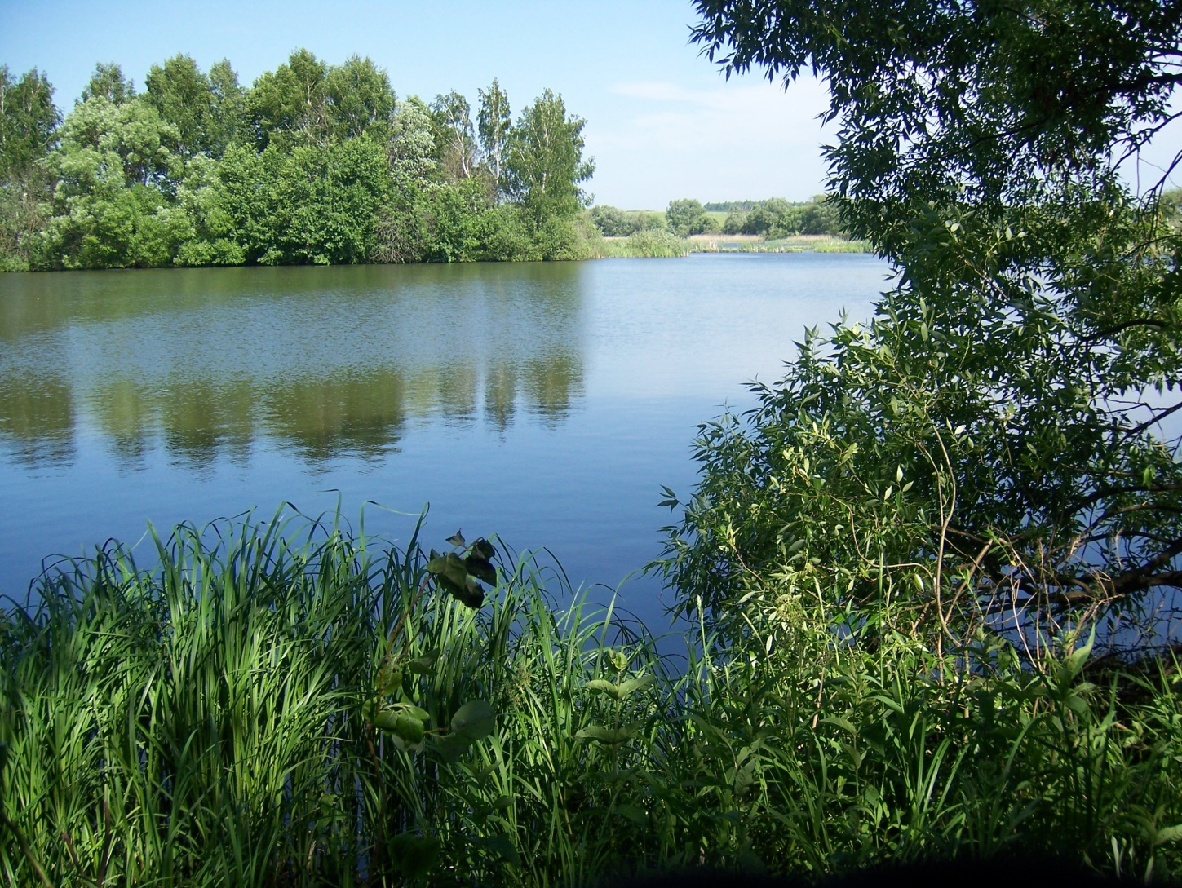

Slide 9
х+2х+3х=720

Slide 10
Решите уравнения и вы узнаете зашифрованное слово:
5х+27=4х+21
7у-11=10у+16
-4к-7=-6к+3
3(5-х)+13=4(3х-8)
-2х+16=5х+30
0,4(6х-7)=0,5(3х+7)
О | -9
А | 7
К | 2
Б | 5
Р | 11
Д | -2
П | -6
Е | 4
Л | -8

Slide 11
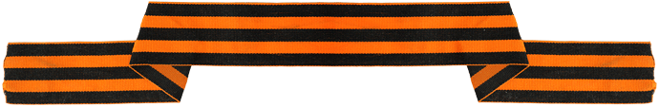
ПОБЕДА!

